Slide 1

RECURSOS HUMANOS | NIVEL 4° MEDIO
MÓDULO 1
LEGISLACIÓN LABORAL
  En estos documentos se utilizarán de manera inclusiva términos como: el estudiante, el docente, el compañero u otras palabras equivalentes y sus respectivos plurales, es decir, con ellas, se hace referencia tanto a hombres como a mujeres.

Slide 2

MÓDULO 1 | LEGISLACIÓN LABORAL
ACTIVIDAD 1
LEGISLACIÓN LABORAL Y CONTRATO DE TRABAJO

Slide 3





OBJETIVO DE APRENDIZAJE
APRENDIZAJE ESPERADO
CRITERIOS DE EVALUACIÓN
OA 1
Realizar llenado y tramitación de contratos de trabajo, remuneraciones y finiquitos, de acuerdo a la normativa legal vigente.
OA Genérico
B - C - E
1 Elabora y formaliza los distintos tipos de contratos de trabajo, considera las cláusulas que debe contemplar de acuerdo a las instrucciones de la jefatura y la legislación vigente.
1.1 Redacta distintos tipos de contratos de trabajo,
considerando la legislación vigente y las instrucciones de jefatura.

Slide 4
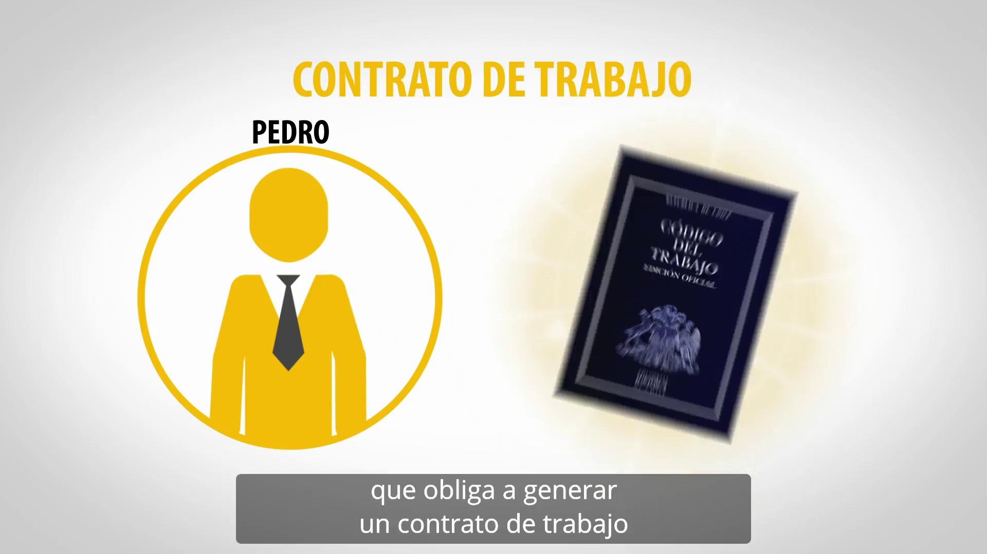

PLENARIO INTRODUCTORIO AL MÓDULO
A partir de lo que veas en la animación te invito responder las siguientes preguntas:
¿Es normal que ocurran estas situaciones?, ¿Cómo se regula esto?
Reflexiona de manera individual y anota tus respuestas. Posteriormente reúnete en grupos de tres integrantes, comparte tus respuestas y generen una respuesta común.
Compartamos y reflexionemos.
¡Muy bien!
Te invitamos a profundizar revisando
la siguiente presentación

Slide 5

1
MENÚ DE LA ACTIVIDAD
LEGISLACIÓN LABORAL Y CONTRATO DE TRABAJO
Al término de la actividad estarás en condiciones de:
1
Reconocer los tipos de contratos de trabajo, sus características, requisitos y las cláusulas mínimas que deben tener.
Identificar las obligaciones del empleador y del empleado
Confeccionar tipos de contratos de trabajo aplicando la legislación laboral.
Trabajar eficazmente en equipos, coordinando acciones con otros in situ o a distancia, solicitando y prestando cooperación para el buen cumplimiento de sus tareas habituales o emergentes.
2
3
4

Slide 6


DEFINICIÓN DE CONTRATO DE TRABAJO
Contrato de trabajo es una convención por el cual el empleador y el trabajador se obligan recíprocamente, éste a prestar servicios personales bajo dependencia y subordinación del primero, y aquél a pagar por estos servicios una remuneración determinada. (Art. 7°)
Toda prestación de servicio bajo los términos anteriormente hace presumir la existencia de un contrato de trabajo. (art. 8°)

Slide 7

CARACTERÍSTICA DE UN CONTRATO DE TRABAJO
El contrato de trabajo es consensual: el contrato de trabajo existe desde el exacto momento en que las partes llegan a acuerdo sobre los elementos señalados, sin que sea necesario cumplir con ningún requisito adicional como su escrituración.
El contrato de trabajo debe ser escriturado: artículo 9º del Código del Trabajo, esto es, dentro del plazo de quince días de incorporado el trabajador, o de cinco días si se trata de contratos por obra, trabajo o servicio determinado o de duración inferior a treinta días.
Una característica fundamental del contrato de trabajo es su carácter típico
esto es, se trata de un contrato expresamente regulado por la ley, quien
exige para su perfección de la concurrencia de los llamados elementos
de la relación laboral: servicios personales, remunerados y subordinación
o dependencia

Slide 8

REQUISITOS PARA UN CONTRATO DE TRABAJO
Se trate de una prestación de servicios personales
Se reciba una remuneración por dicha prestación
Ejecute los servicios bajo dependencia o subordinación.

Slide 9

CLÁUSULAS MÍNIMAS DE CONTRATO
Las cláusulas mínimas u obligatorias son aquellas que enumera el artículo 10.
A continuación se indican estas cláusulas mínimas:
  1. Lugar y fecha del contrato;
  2. Individualización de las partes con indicación de la nacionalidad y fechas de nacimiento e ingreso del trabajador;
  3. determinación de la naturaleza de los servicios y del lugar o ciudad en que hayan de prestarse. El contrato podrá señalar dos o más funciones específicas, sean éstas alternativas o complementarias.
  4. Monto, forma y período de pago de la remuneración acordada;
  5. Duración y distribución de la jornada de trabajo, salvo que en la empresa existiere el sistema de trabajo por turno, caso en el cual se estará a lo dispuesto en el reglamento interno;
  6. Plazo del contrato, y
  7. Otros pactos acordados por las partes.

Slide 10
CLÁUSULAS MÍNIMAS DEL CONTRATO
Deben señalarse también, en su caso, los beneficios adicionales que suministrará el empleador en forma de casa habitación, luz, combustible, alimento u otras prestaciones en especie o servicios.
Cuando para la contratación de un trabajador se le haga cambiar de domicilio, deberá dejarse testimonio del lugar de su procedencia.
Si por la naturaleza de los servicios se precisare el desplazamiento del trabajador, se entenderá por lugar de trabajo toda la zona geográfica que comprenda la actividad de la empresa. Esta norma se aplicará especialmente a los viajantes y a los trabajadores de empresas de transportes.
De esta forma, en materia laboral las partes no tienen plena libertad para incorporar cualquier cláusula en el contrato, toda vez que por una parte se regula un contenido mínimo.

Slide 11

OBLIGACIONES DEL EMPLEADOR Y DEL EMPLEADO
¿Cuáles son las obligaciones del empleador ante un contrato de trabajo?
La primera y más básica obligación que genera el contrato de trabajo al empleador es la de pagar una remuneración por los servicios personales que el trabajador le presta, pero aparte de esta existe una serie de otras obligaciones como el deber general de protección, la higiene y seguridad, la previsión, el deber de capacitación, entre otras.
¿Cuáles son las obligaciones del empleado ante un contrato de trabajo?
A su vez el trabajador también tiene una obligación básica y primordial, que es la de prestar sus servicios personales al empleador, pero esta no es la única obligación que se genera para el trabajador, ya que existen las siguientes:
Deber de obediencia.
Diligencia y colaboración.
Fidelidad.
Lealtad.
Secreto profesional.

Slide 12
TIPOS DE CONTRATOS DE TRABAJO
Contrato Individual de Trabajo
Contrato colectivo
Contratos Especiales
Dependiendo de sus especiales características, los tipos de contratos de trabajo se pueden subclasificar en atención a la jornada, a la duración del contrato, a especiales condiciones del tipo de trabajo prestado, entre otras, las cuales pasaremos a exponer en los siguientes párrafos.
El contrato de duración indefinida
El contrato de Plazo Fijo
El contrato transitorio o faena
Contrato de trabajo a tiempo parcial o part time
Contrato de trabajo para extranjeros

Slide 13



1
REVISEMOS
¿CUÁNTO APRENDIMOS?
LEGISLACIÓN LABORAL Y CONTRATO DE TRABAJO
Te invito a reunirte en grupos no mas de 4 integrantes, y en conjunto responder las siguientes preguntas, utilizando la aplicación Kahoot.
Descarga la aplicación o entra directamente a Kahoot.com. No es necesario que todos lo hagan sino algún integrante del equipo.
Ingresen el código para encontrar este desafío (Inserta el código)
Tu teléfono móvil es ahora tu “Control Remoto” por lo que tendrás que responder a las preguntas desde el dispositivo.
¡Atentos!

Slide 14



ANTES DE COMENZAR A TRABAJAR
TOMA LAS SIGUIENTES PRECAUCIONES
Revisar el Código del Trabajo.
Revisar la Dirección del Trabajo.
Revisar la DL.3500.
Revisar la Ley Nº 19.631.
Ser cuidadoso y respetuoso con los integrantes de tu
equipo de trabajo.

Slide 15

2
¡PRACTIQUEMOS!
ACTIVIDAD PRÁCTICA
LEGISLACIÓN LABORAL Y CONTRATO DE TRABAJO
Para realizar la siguiente actividad, utiliza el archivo Actividad Práctica, y sigue las instrucciones señaladas.
¡Éxito!
° Medio | Presentación

Slide 16


ANTES DE TERMINAR:
TICKET DE SALIDA
LEGISLACIÓN LABORAL Y CONTRATO DE TRABAJO
¡No olvides contestar la Autoevaluación y entregar el Ticket de Salida!
¡Hasta la próxima!

